Slide 1

МДОАУ «Детский сад №18 «Гнёздышко» комбинированного вида г.Орска»
Воспитатель: Микова М.В
Обобщение опыта работы по нравственно – патриотическому воспитанию детей в средней группе

Slide 2
“Человеку никак нельзя жить без Родины, как нельзя жить без сердца”.
К.Паустовский
Родина, Отечество…В корнях этих слов близкие каждому образы: мать и отец, родители, те, кто дает жизнь новому существу.
Воспитание чувства патриотизма у дошкольников – процесс сложный и длительный. Любовь к близким людям, к детскому саду, к родному городу и родной стране играют огромную роль в становлении личности ребенка.
Поэт Симонов в стихотворении “Родина” пишет:
“Ты вспоминаешь не страну большую, которую изъездил и узнал.
Ты вспоминаешь Родину такую, какой её ты в детстве увидал”
И действительно, как не велика наша страна, человек связывает свое чувство любви к ней с теми местами, где он родился, вырос; с улицей, по которой ходил не раз; с двором, где посадил первое деревце.

Slide 3
Модель работы по нравственно – патриотическому воспитанию

Slide 4
задачи нравственно-патриотического воспитания дошкольников
1. Развивать эмоционально-ценностное отношение к семье, дому, улице, району, городу, краю, стране.
2. Формировать любовь к родному городу и интерес к его прошлому и настоящему.
3. Воспитывать чувства гордости за своих земляков, ответственности за всё, что происходит в городе, сопричастности к этому.
4. Развивать бережное отношение к городу, природе.
5. Формировать умение ориентироваться в ближайшем природном и культурном окружении и отражать это в своей деятельности.

Slide 5
формы работы с детьми:
Совместная деятельность педагога с детьми в ходе режимных моментов (разучивание стихов, песен, частушек и т.д.);
Непосредственно образовательная деятельность педагога с детьми (занятия, беседы, экскурсии, целевые прогулки, развлечения);
Самостоятельная деятельность детей (дидактические игры, сюжетно-ролевые, настольно-печатные);
В совместной деятельности с семьей (родительские собрания, консультации, выставки, конкурсы).

Slide 6
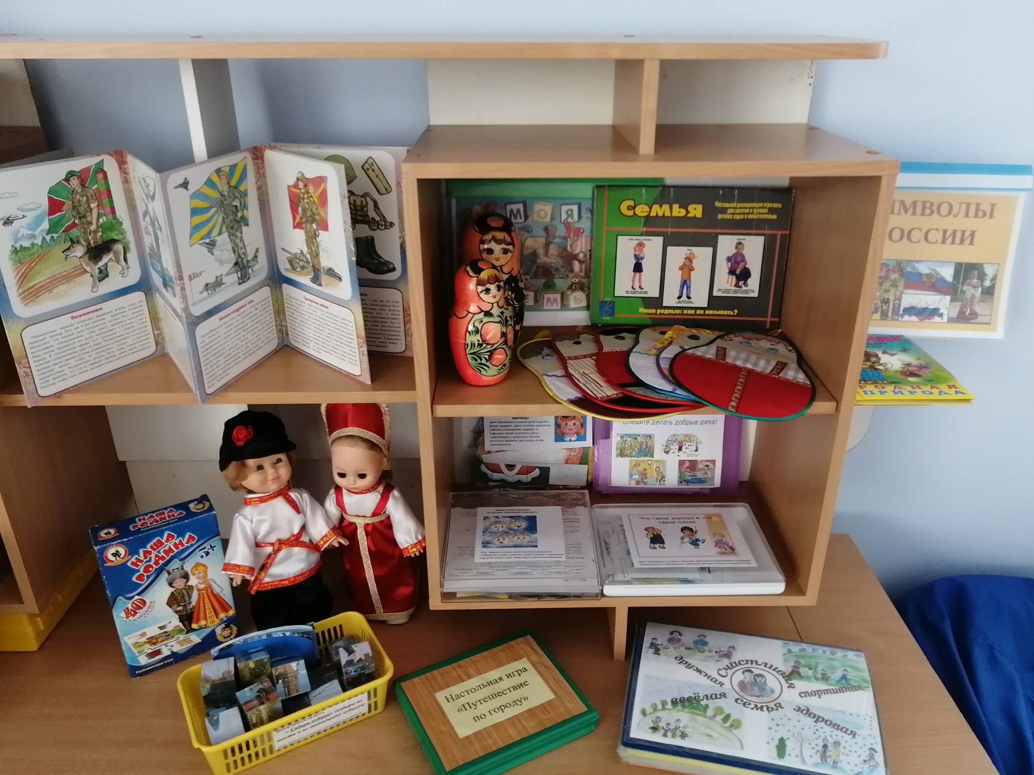

Slide 7
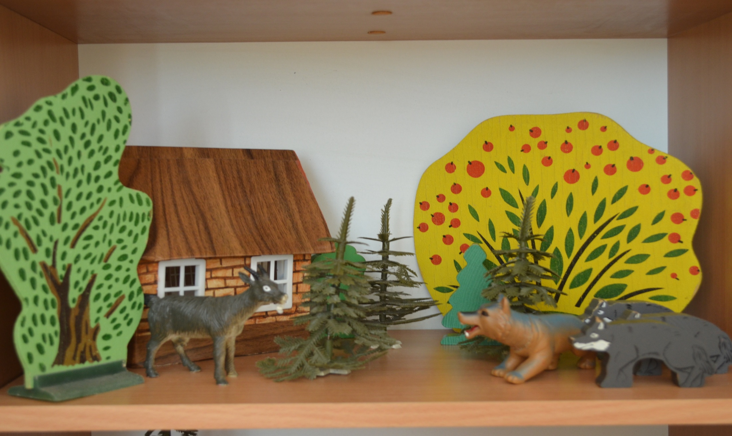
Фольклорные произведения: потешки, песенки и др.
Цель: приобщение детей к культуре своего народа, через нравственные ценности (добро, дружбу, взаимопомощь, трудолюбие)
«Жил-был у бабушки серенький козлик»

Slide 8
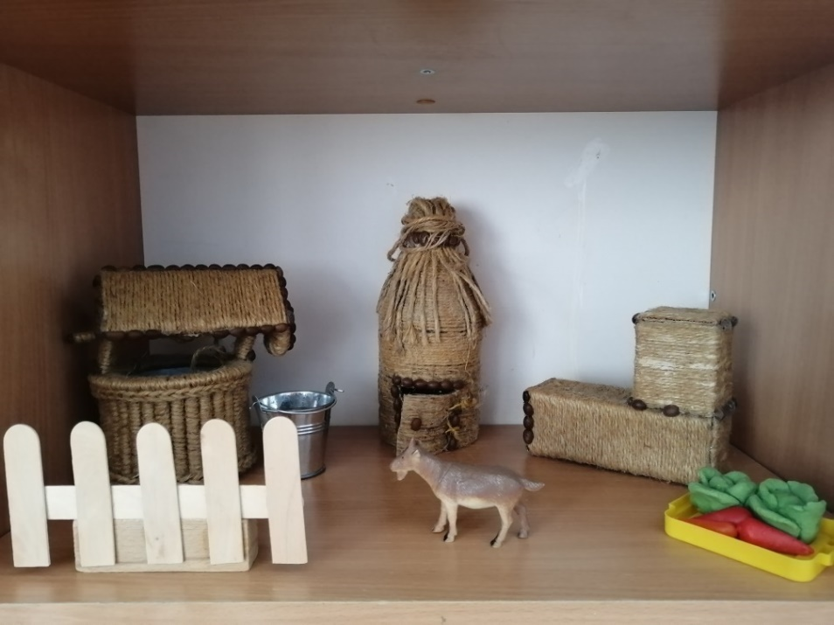
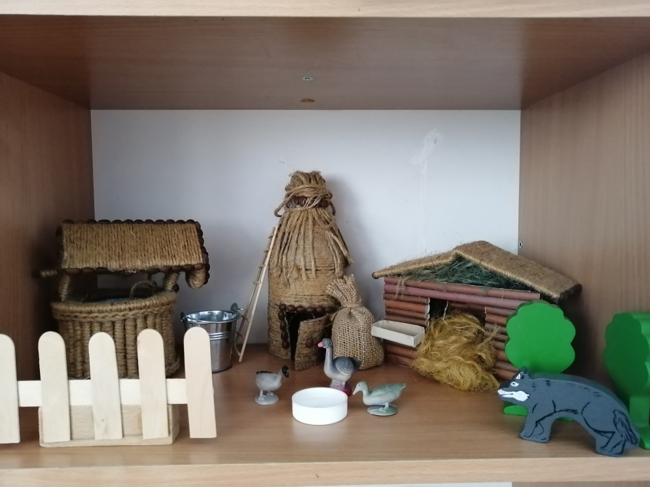
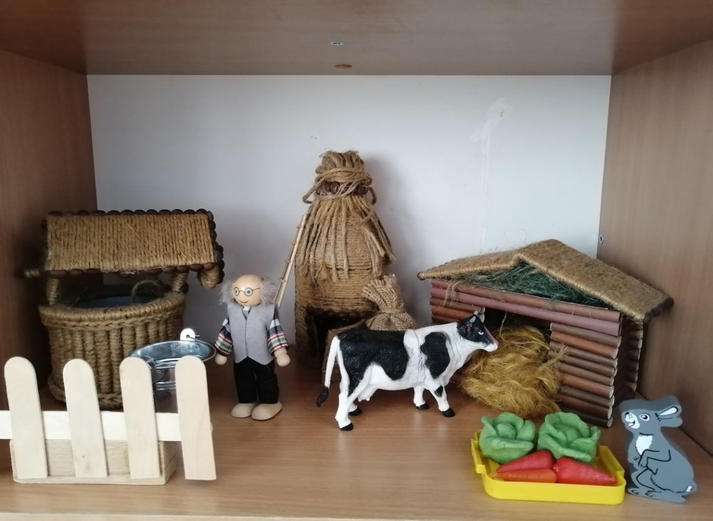
Потешки «Наш козел», «Гуси вы, гуси», «Зайчишка- трусишка»

Slide 9
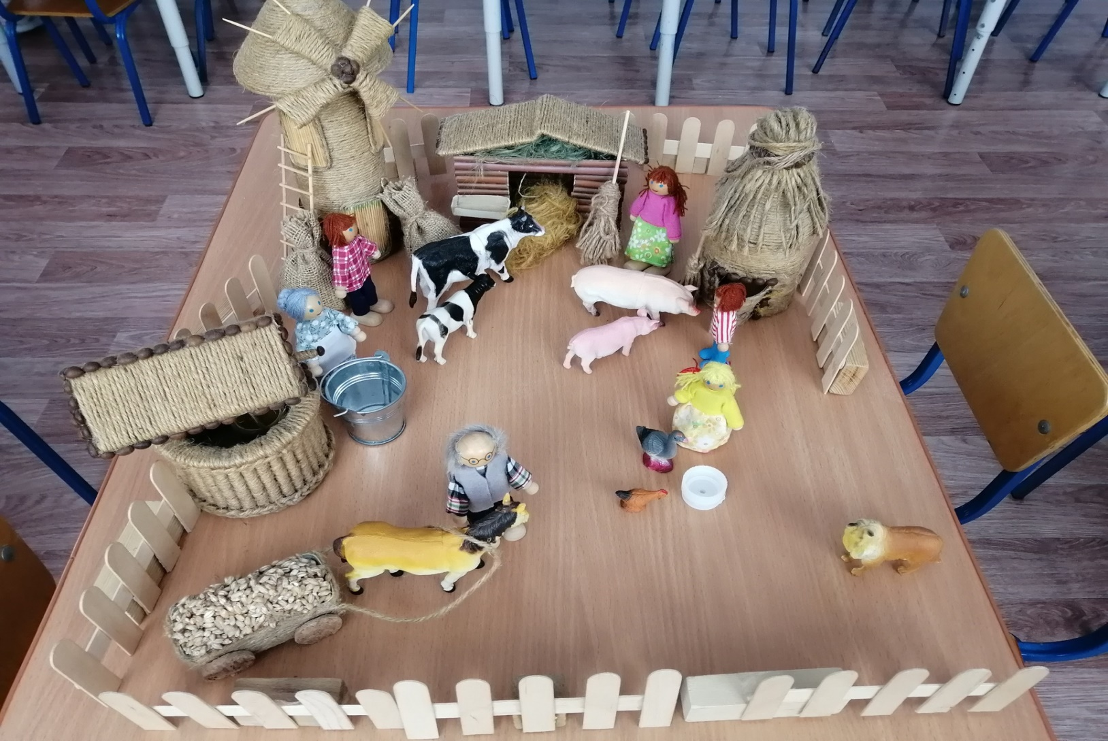
Многофункциональная дидактическая игра «Подворье»
Цель: Формировать первоначальные знания об истории, культуре, традициях русского народа.

Slide 10

«Назови детеныша. Кто, где живет»
Цель: Закреплять названия домашних животных и их детенышей.

Slide 11
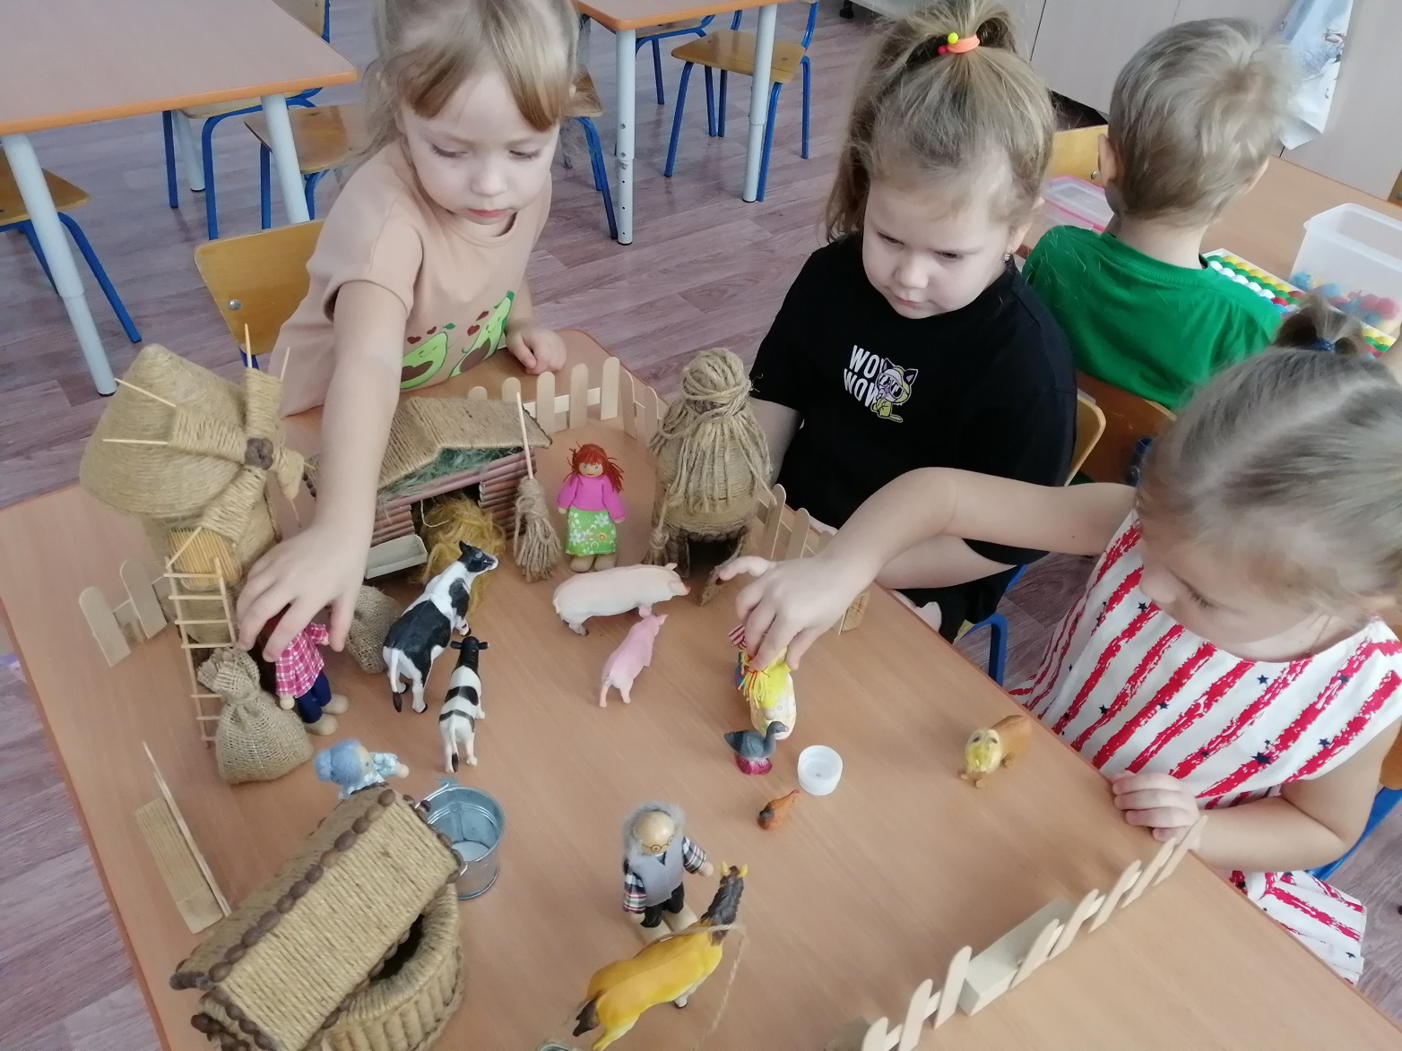
«Накорми животное»
Цель: Закрепить знания детей о том, чем кормят животных и как готовят корм?

Slide 12
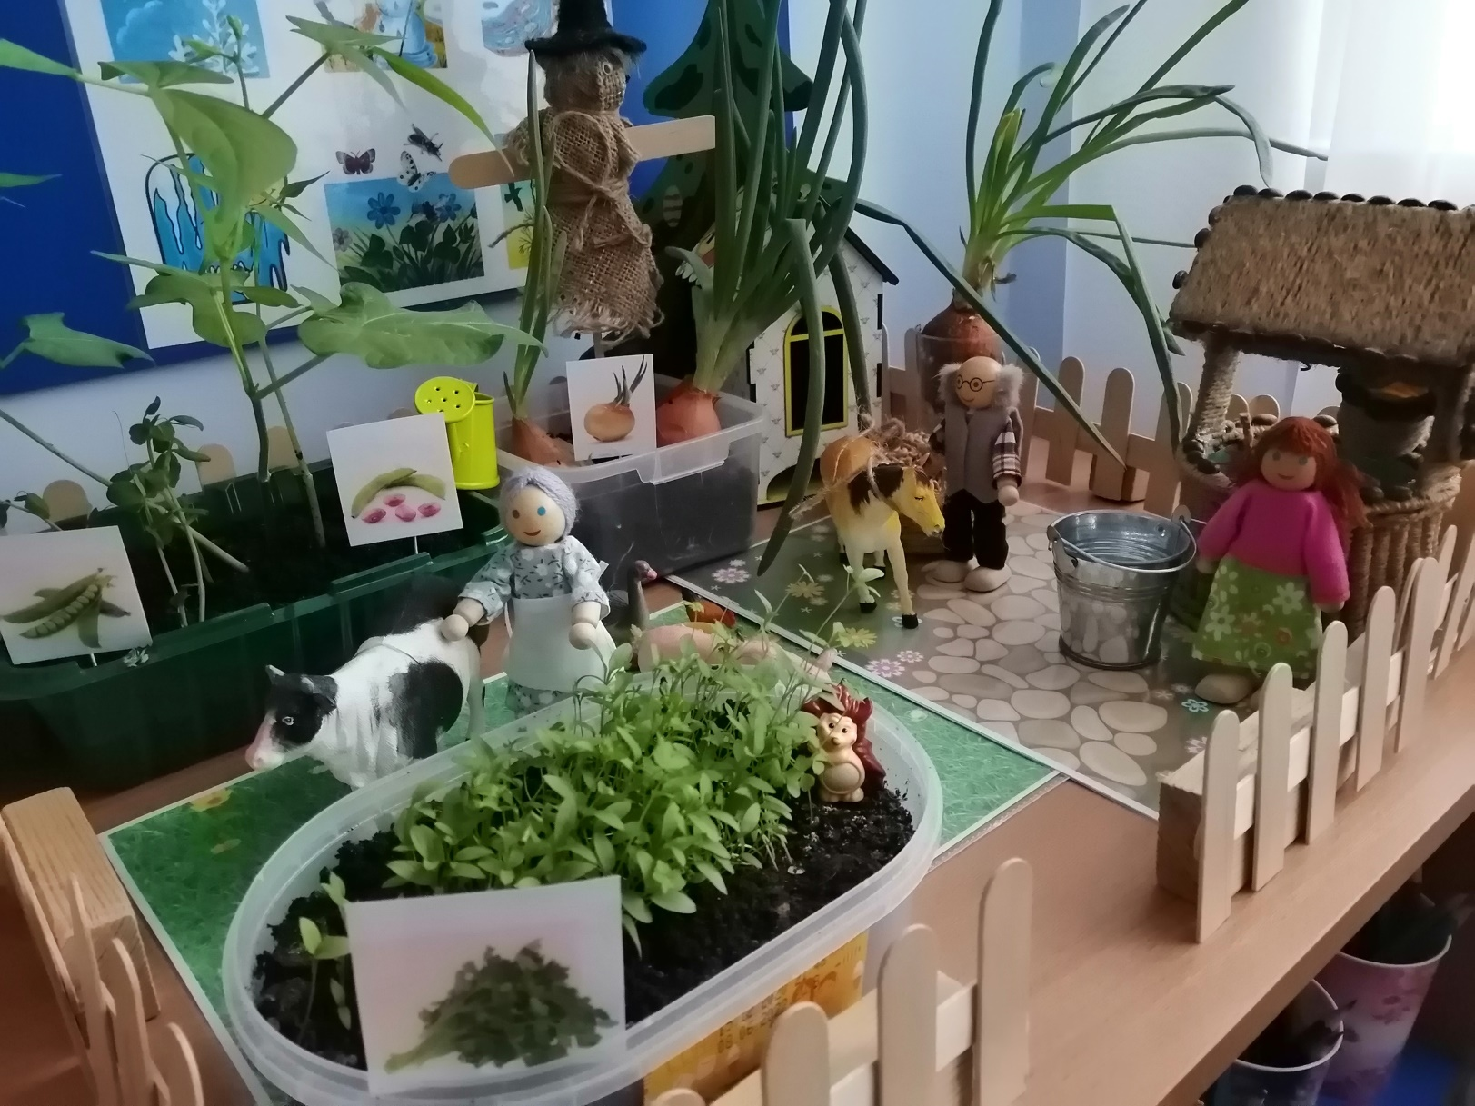
Народная сказка « Пых»

Slide 13
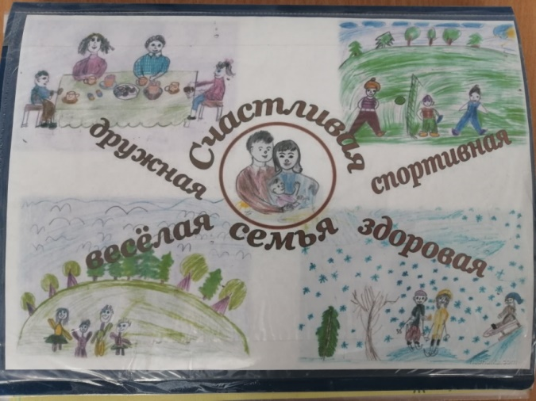
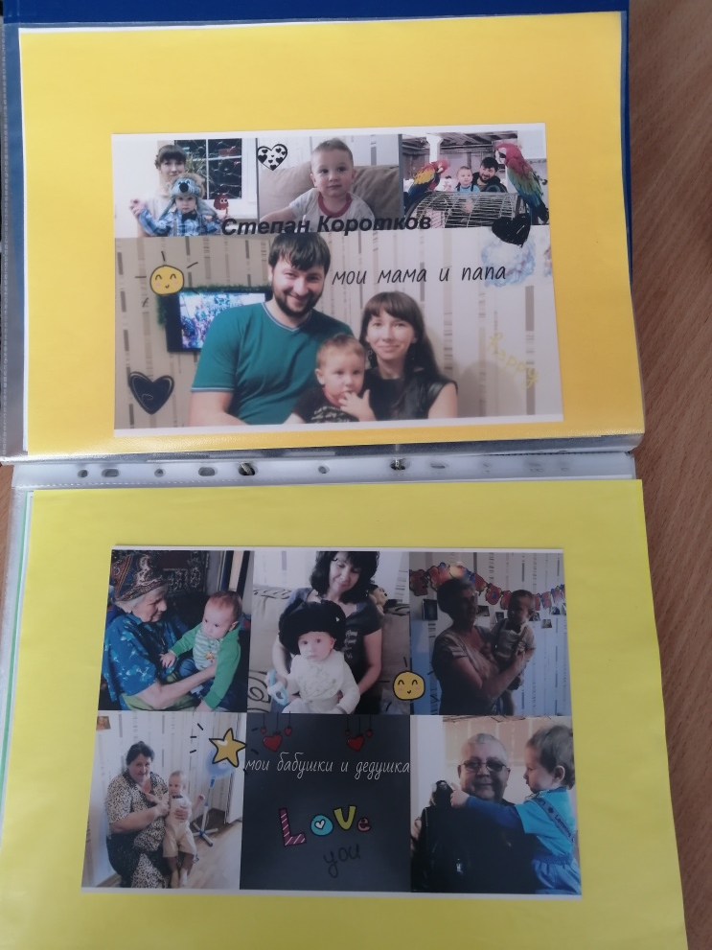
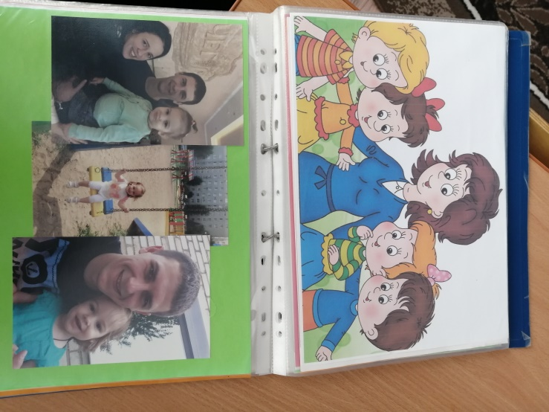
Альбом «Счастливая семья»
Цель: Дать детям представление о том, что семья-это все ,кто живет вместе с ребенком.

Slide 14
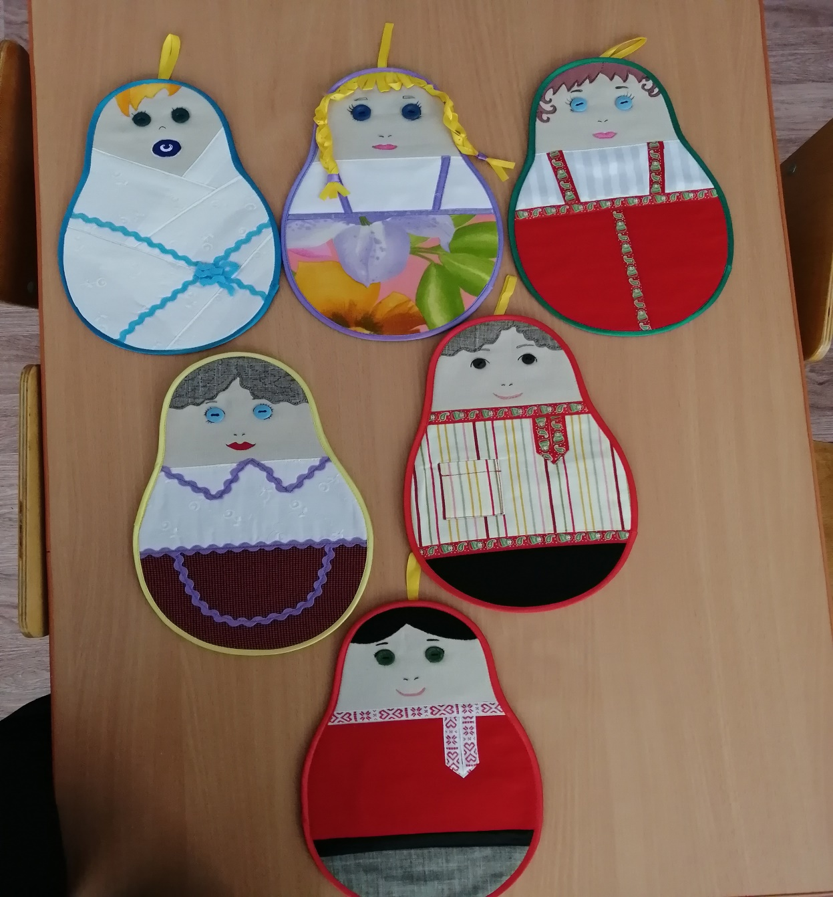
Дидактическая игра «Матрешки»
Цель: Дать первоначальные представления о родственных отношениях( мама, папа, бабушка…)

Slide 15
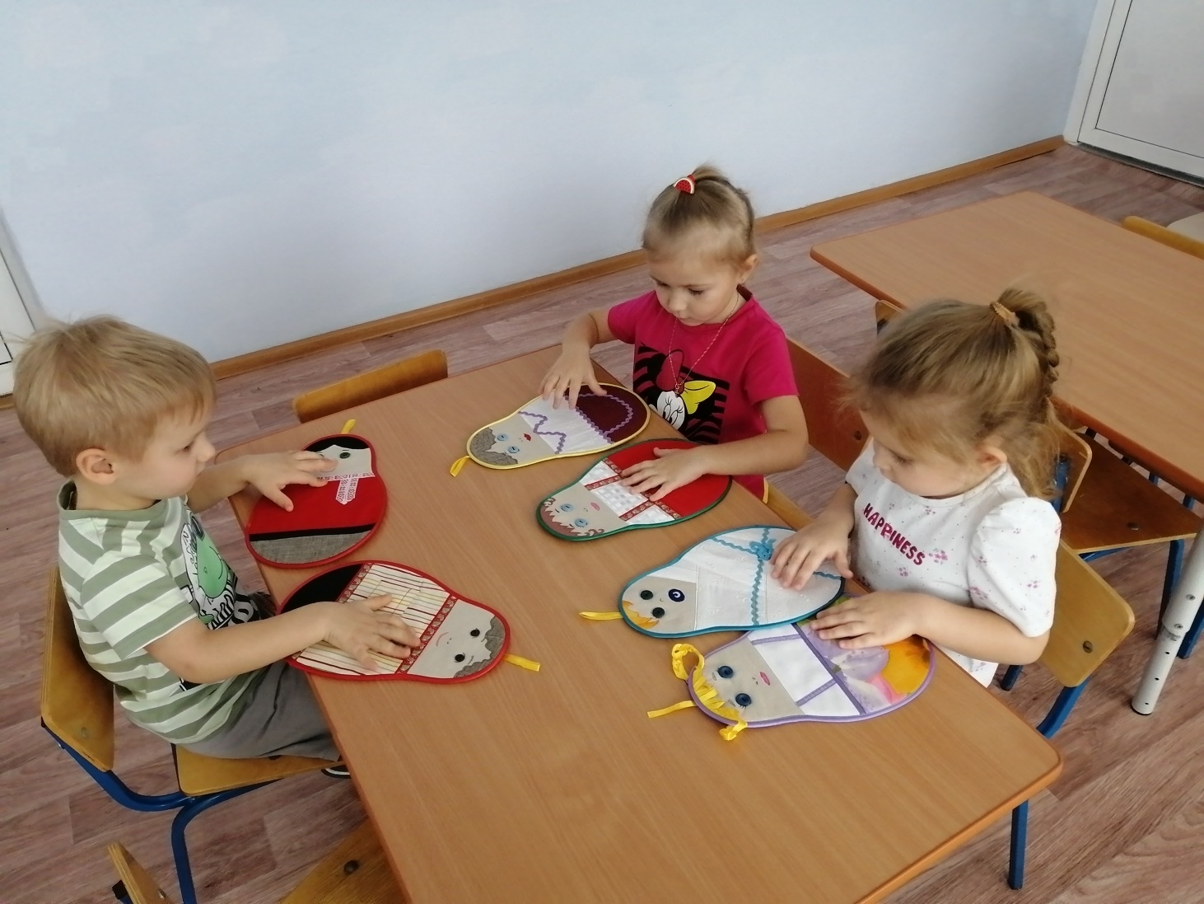

Slide 16
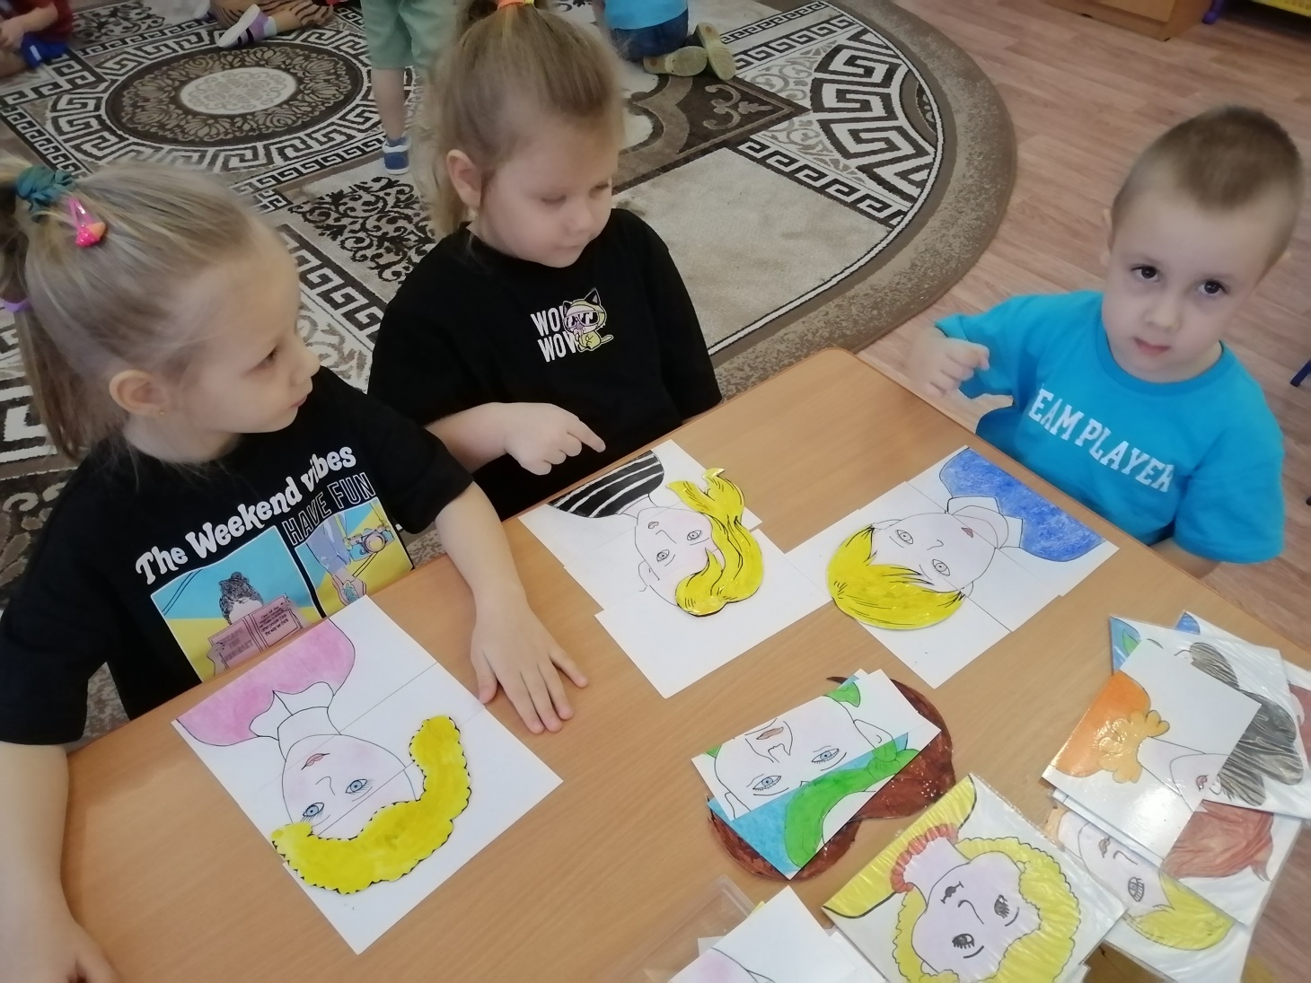
Настольная игра «Составь семейный портрет»
Цель: Упражнять в подборе и составлении портретов членов семьи

Slide 17
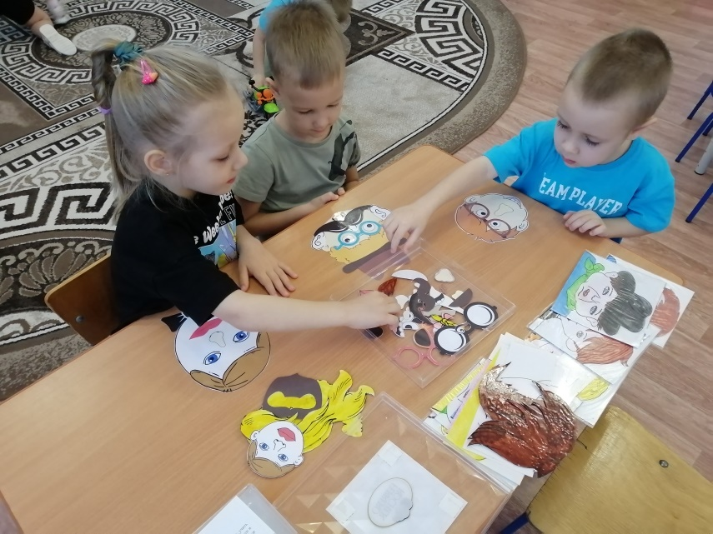
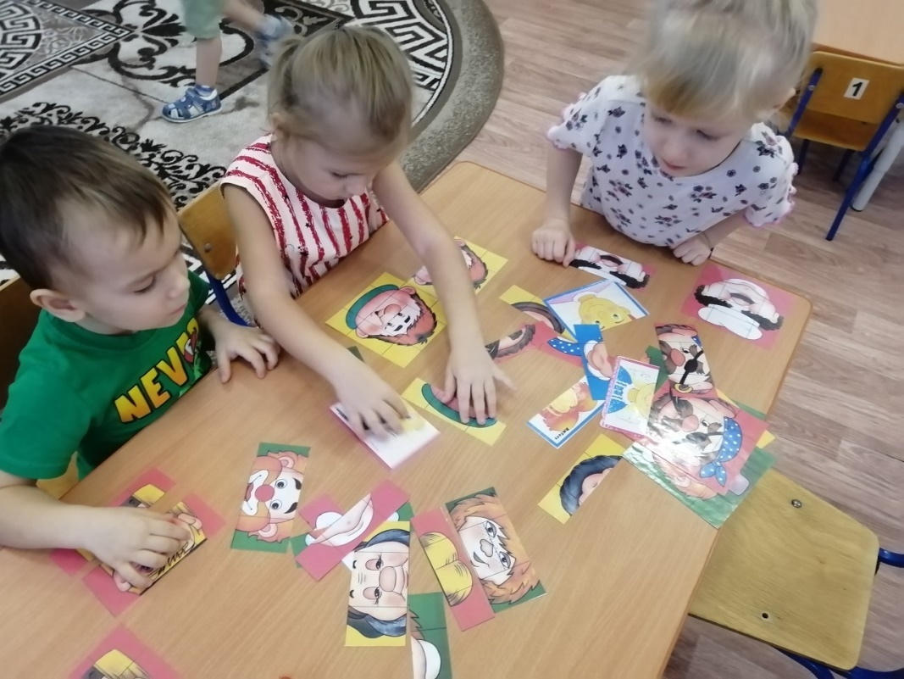

Slide 18
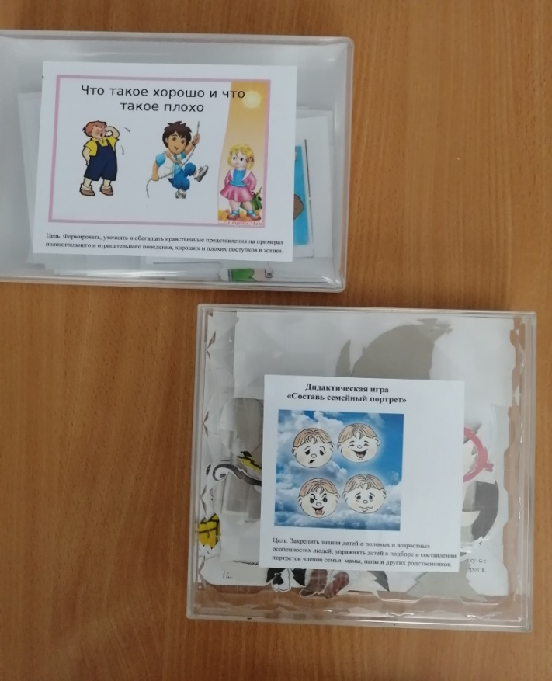
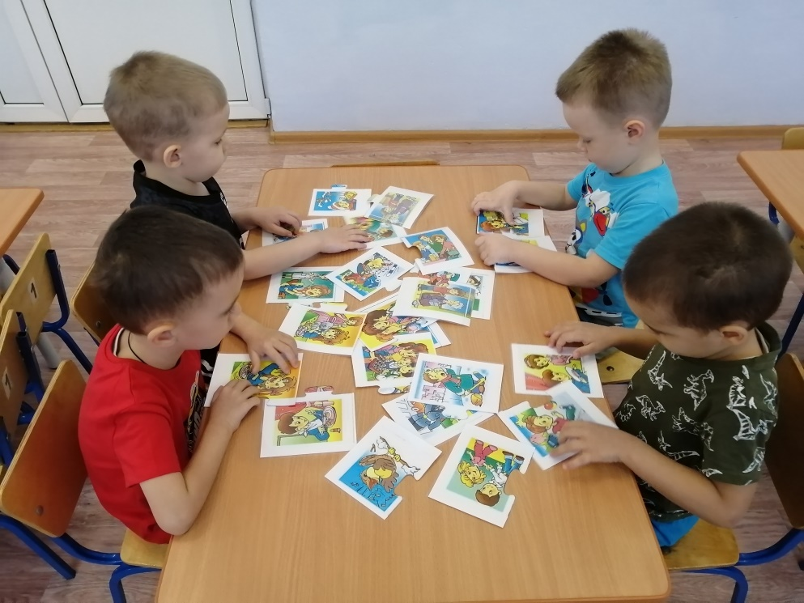
Дидактическая игра «Что такое хорошо и что такое плохо?»
Цель: Учить детей решать нравственные ситуации, развивать речь, мышление, воображение; воспитывать стремление к хорошим поступкам.

Slide 19
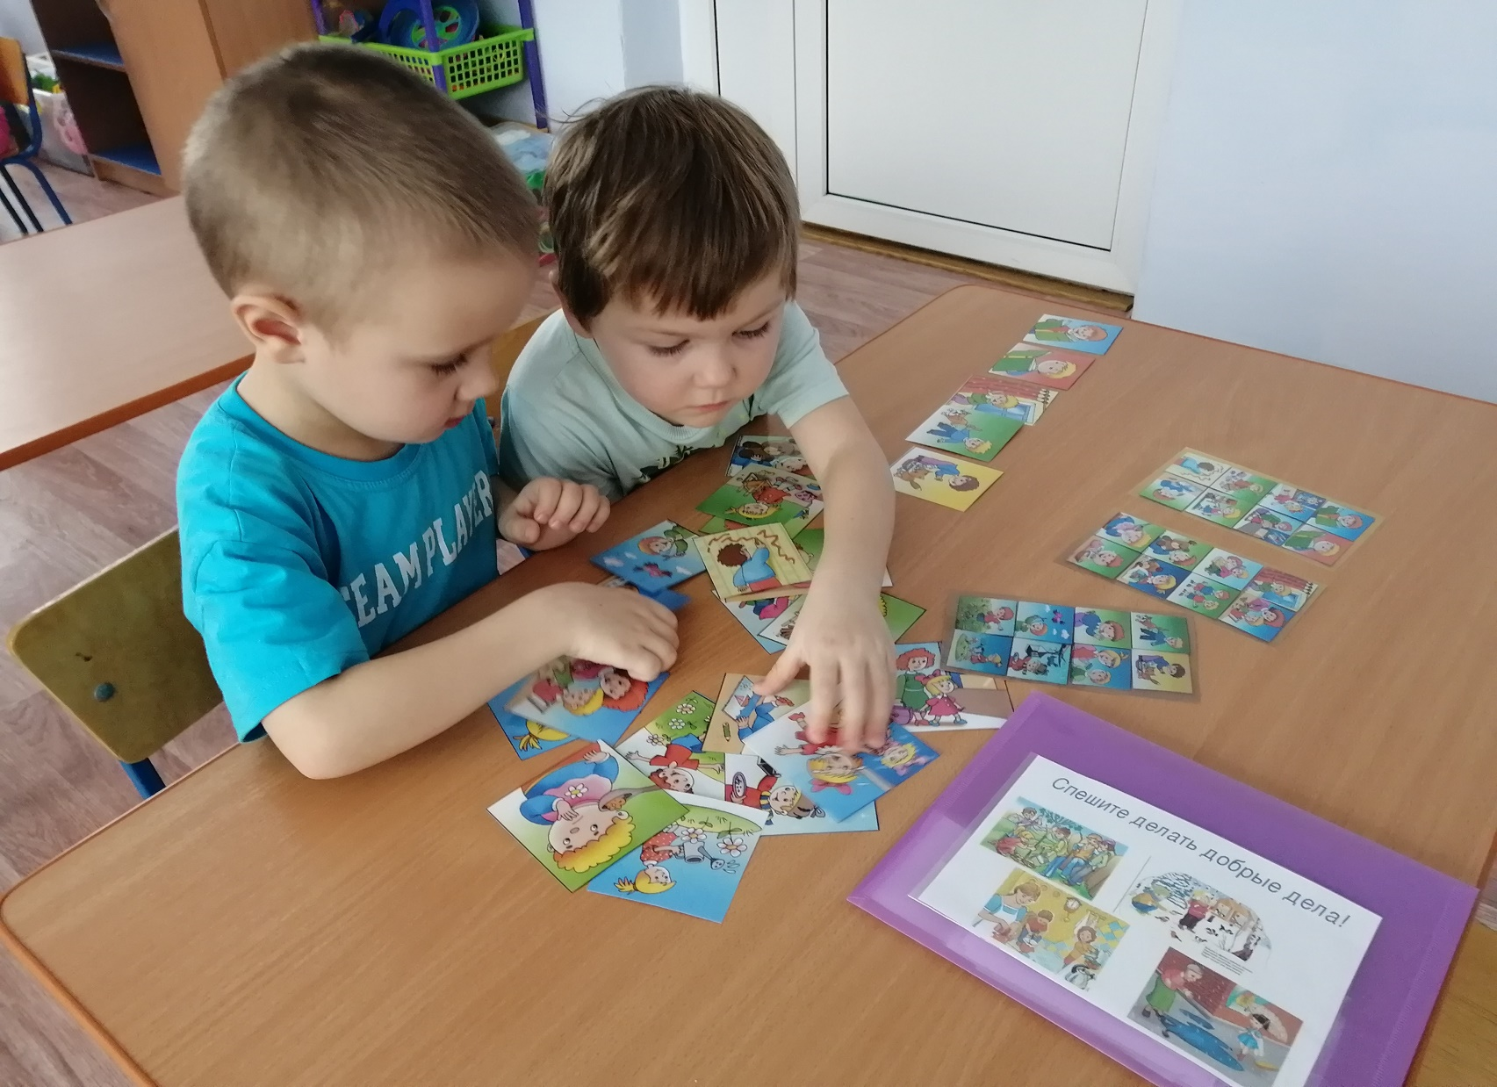
Дидактическая игра «Спешите делать добрые дела»
Цель: Формировать у ребенка личностное отношение к соблюдению моральных норм: сочувствия обиженному; одобрение действий того, кто поступил справедливо. Учить правилам добрых взаимоотношений.

Slide 20
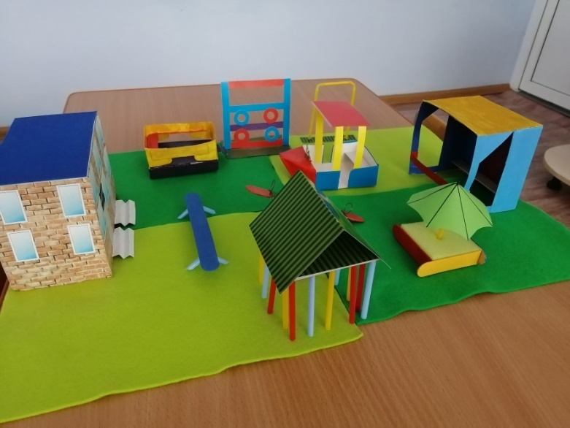
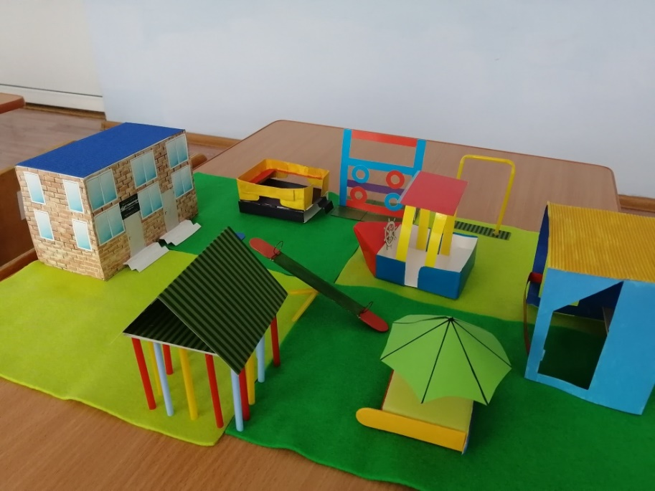
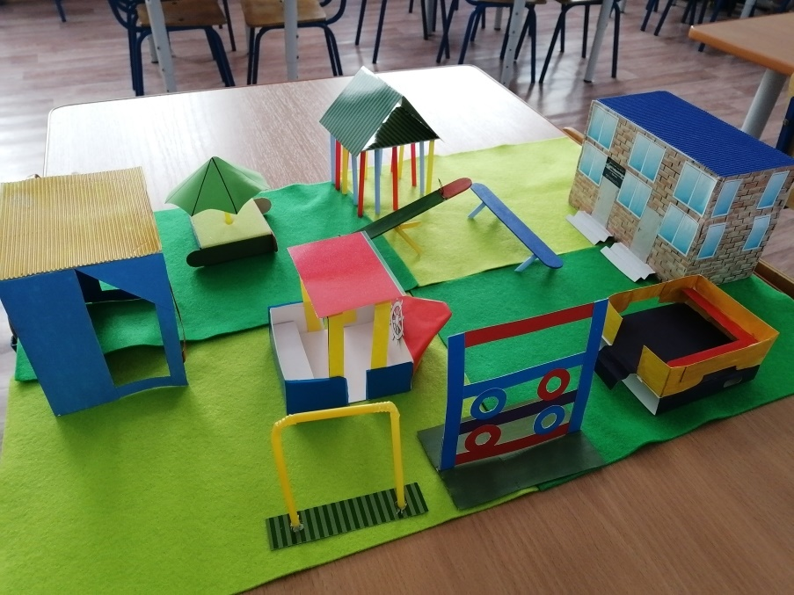
Макет площадки детского сада
Цель: Расширять представления детей об окружающем мире. Учить ориентироваться и правильно называть сооружения на территории детского сада.

Slide 21
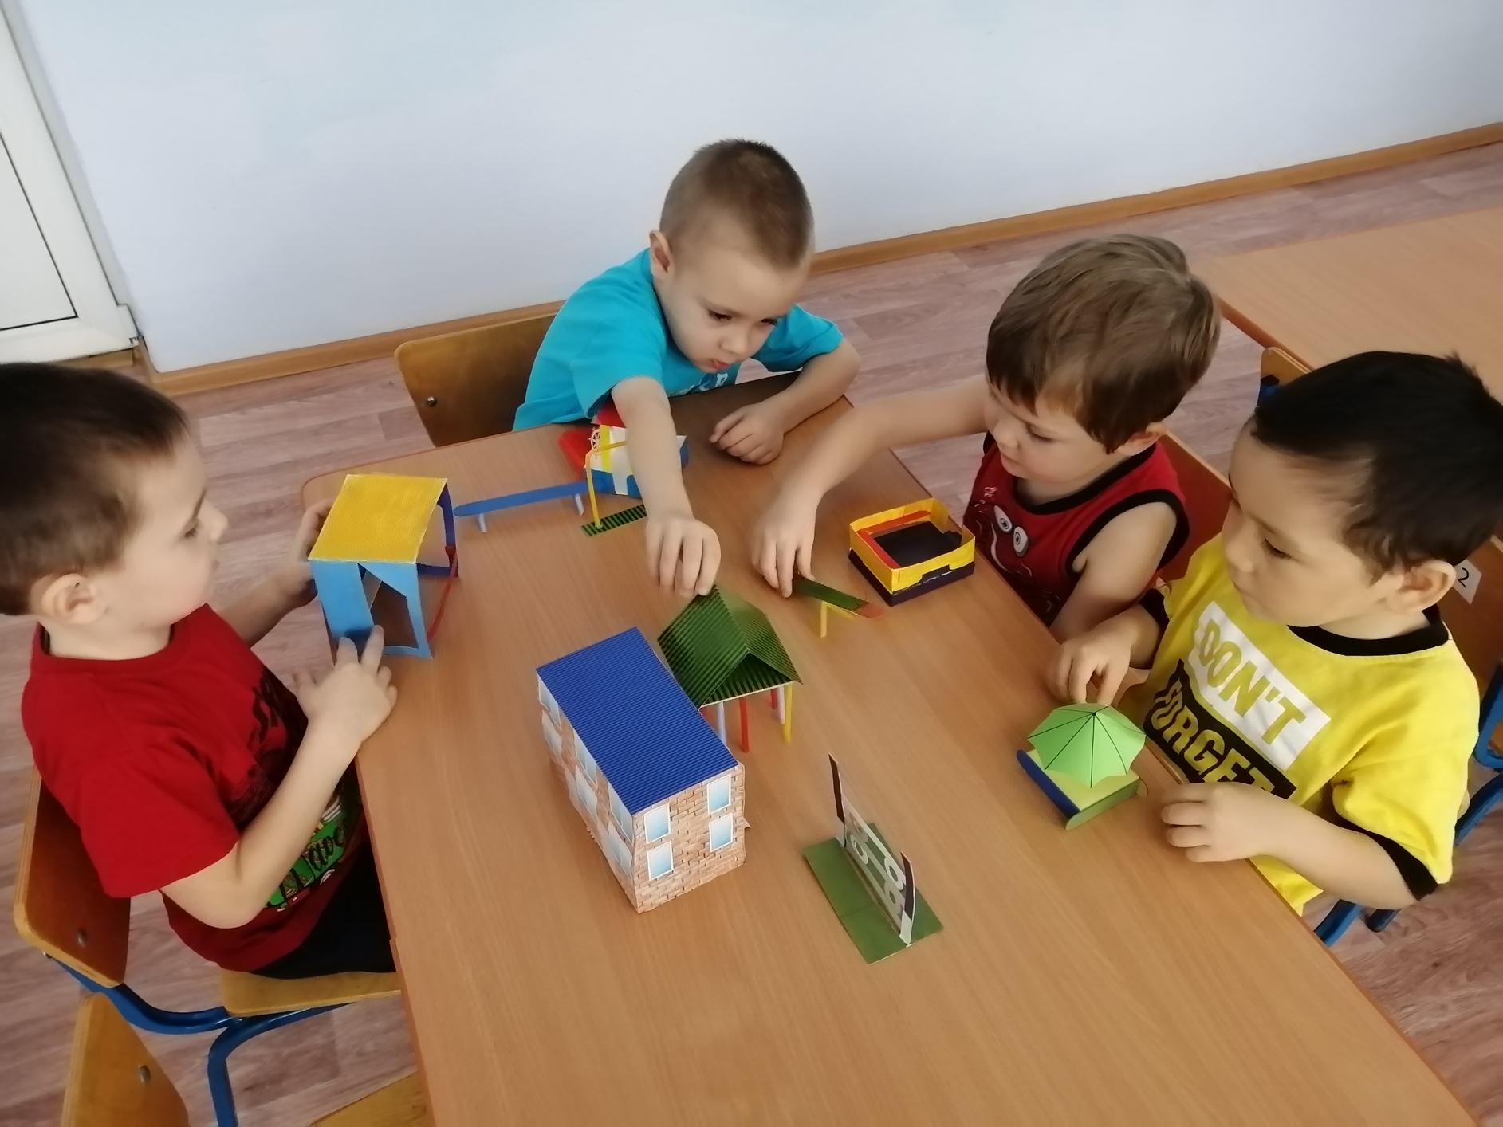

Slide 22
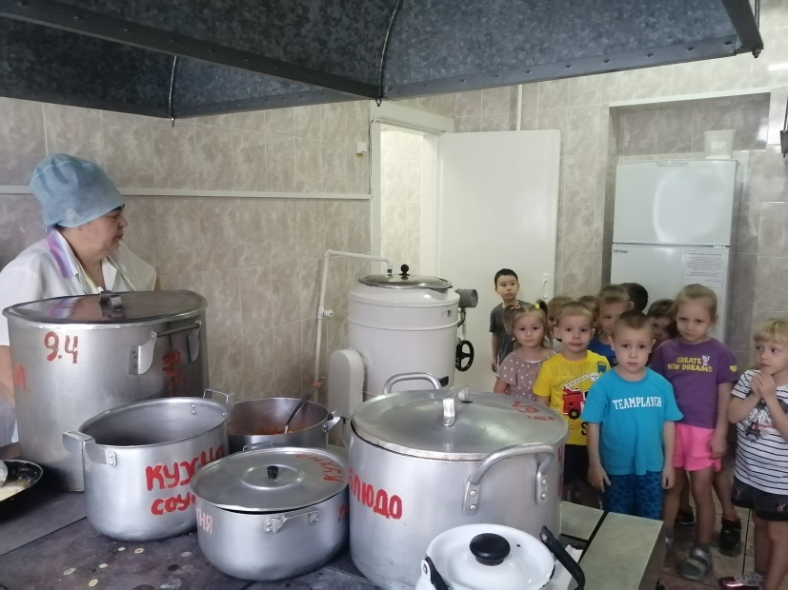
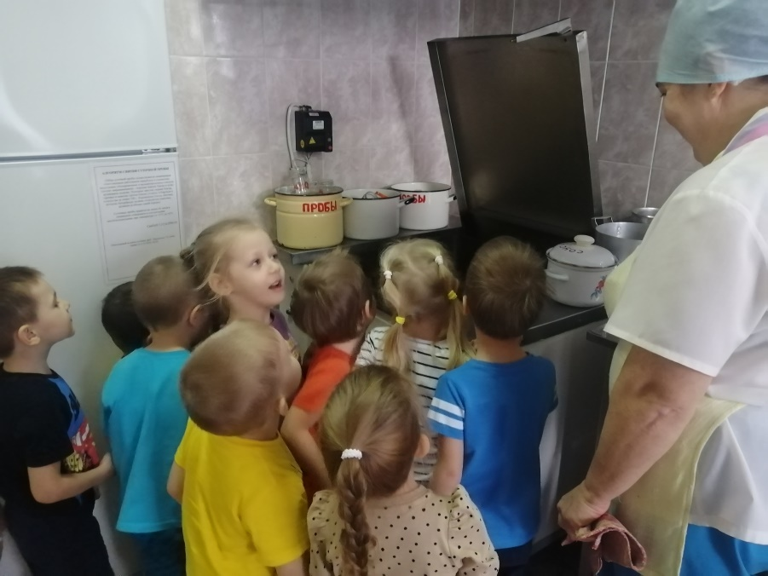
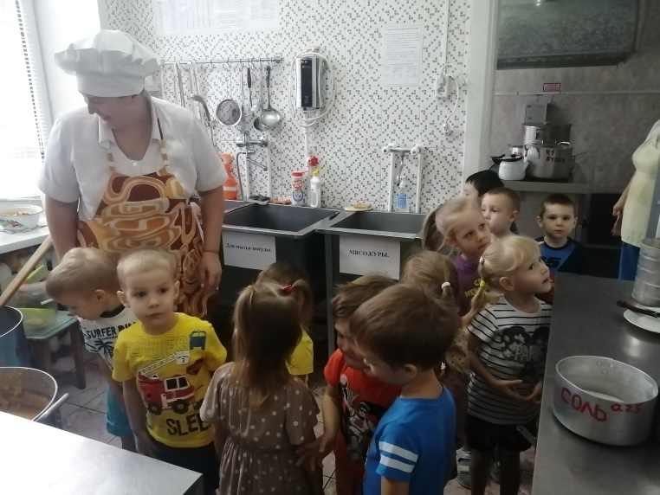
Экскурсии по детскому саду
Цель: Совершенствовать умение детей свободно ориентироваться в помещениях детского сада.
Формировать интерес к разным профессиям.
Учить детей быть вежливыми.

Slide 23
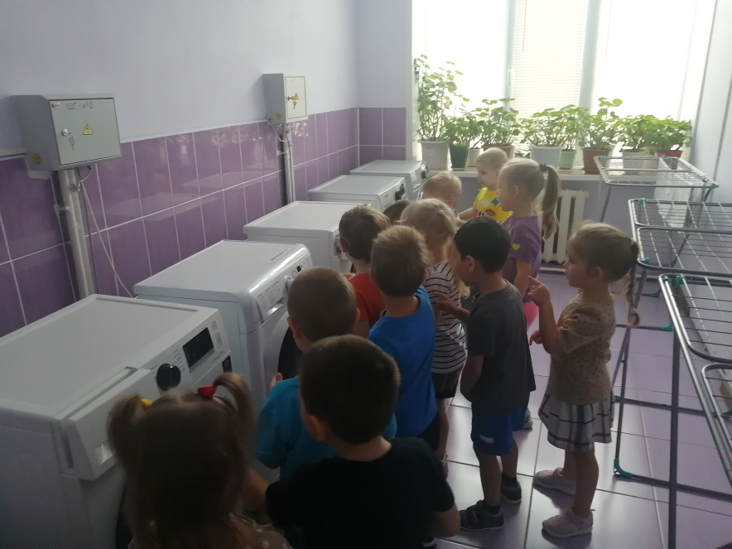
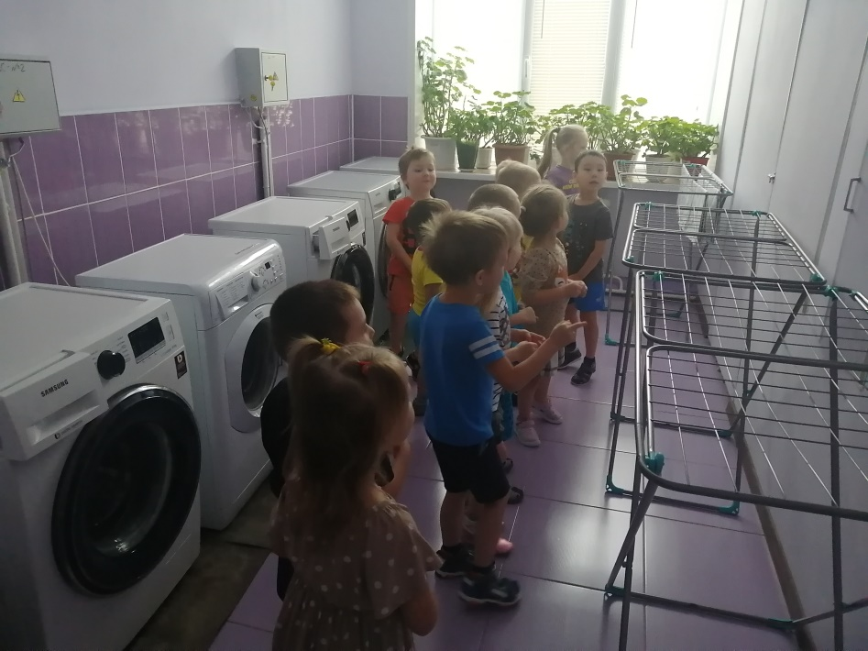
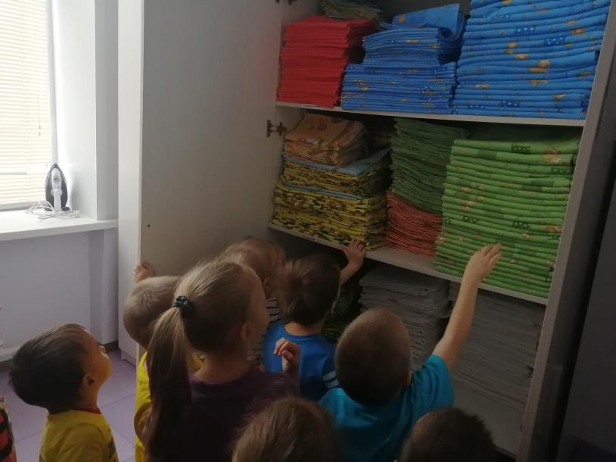
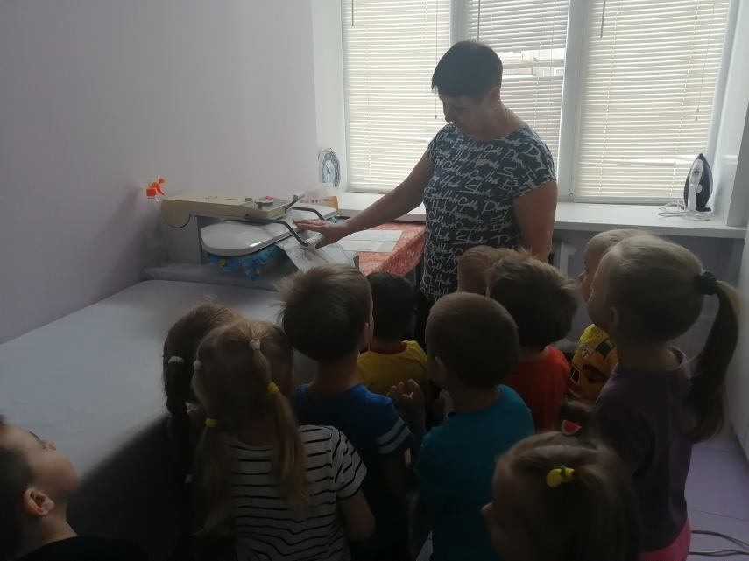

Slide 24
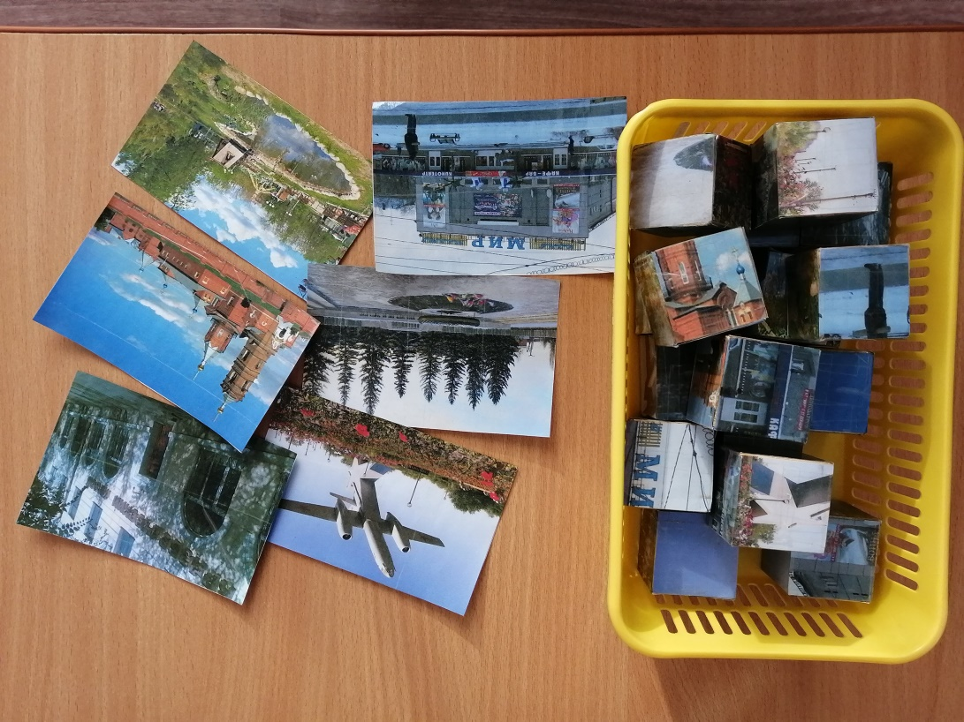
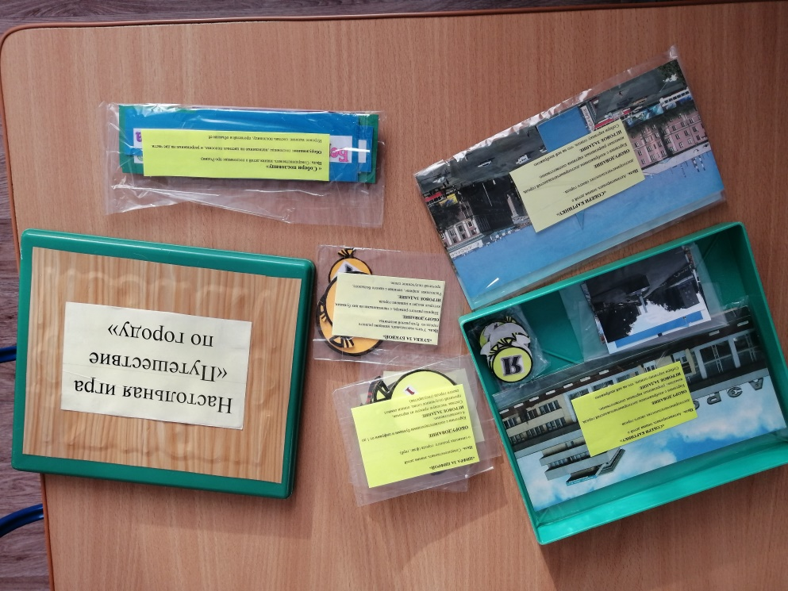
Дидактические игры: «Путешествие по городу »
Цель: Воспитывать любовь к родному краю, познакомить с достопримечательностями города.

Slide 25
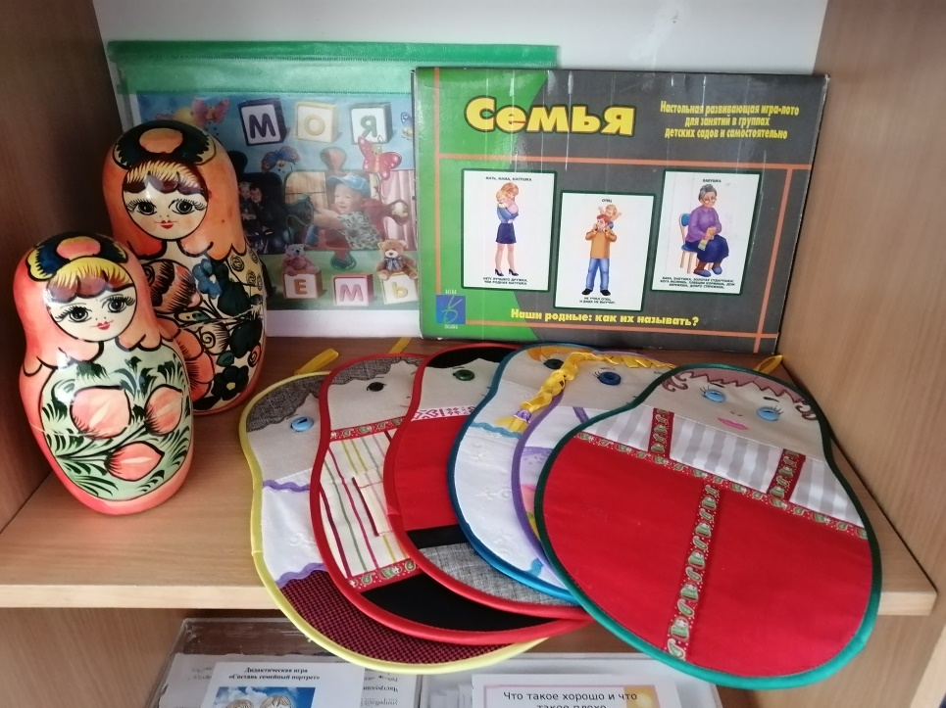
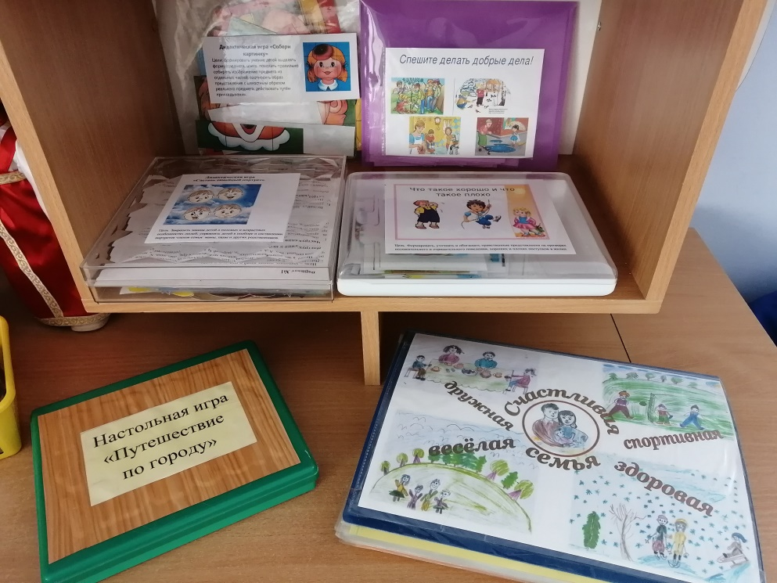
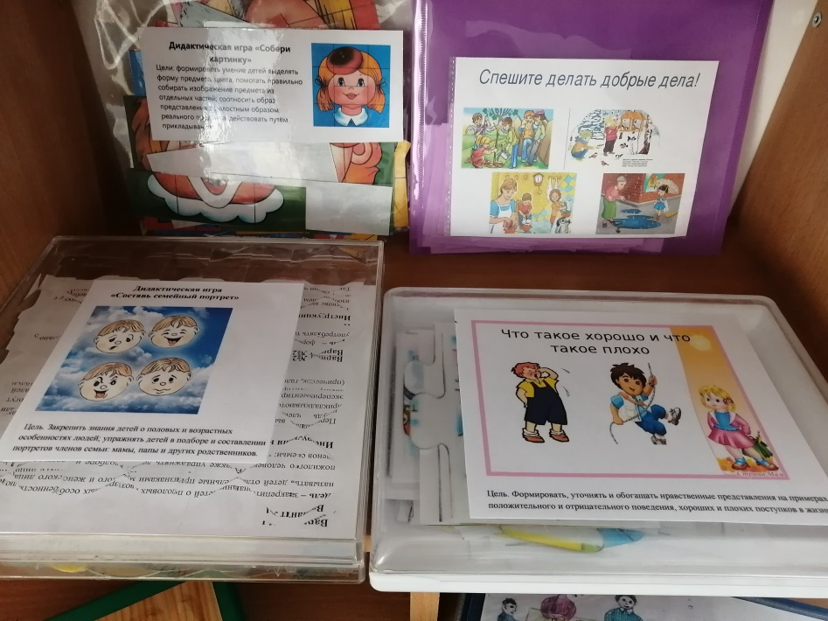
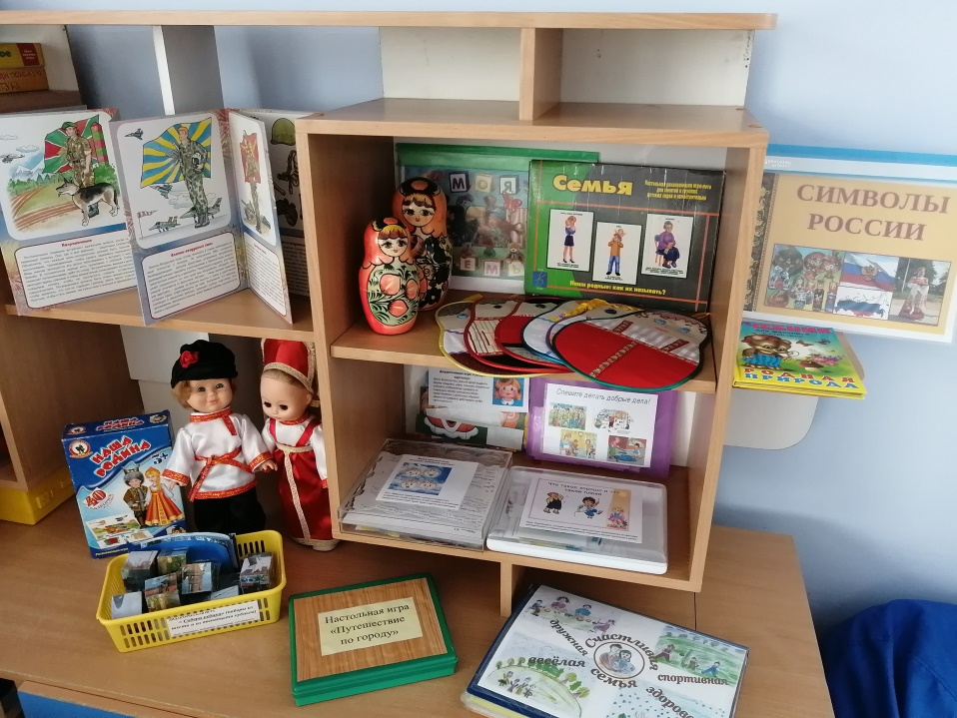

Slide 26
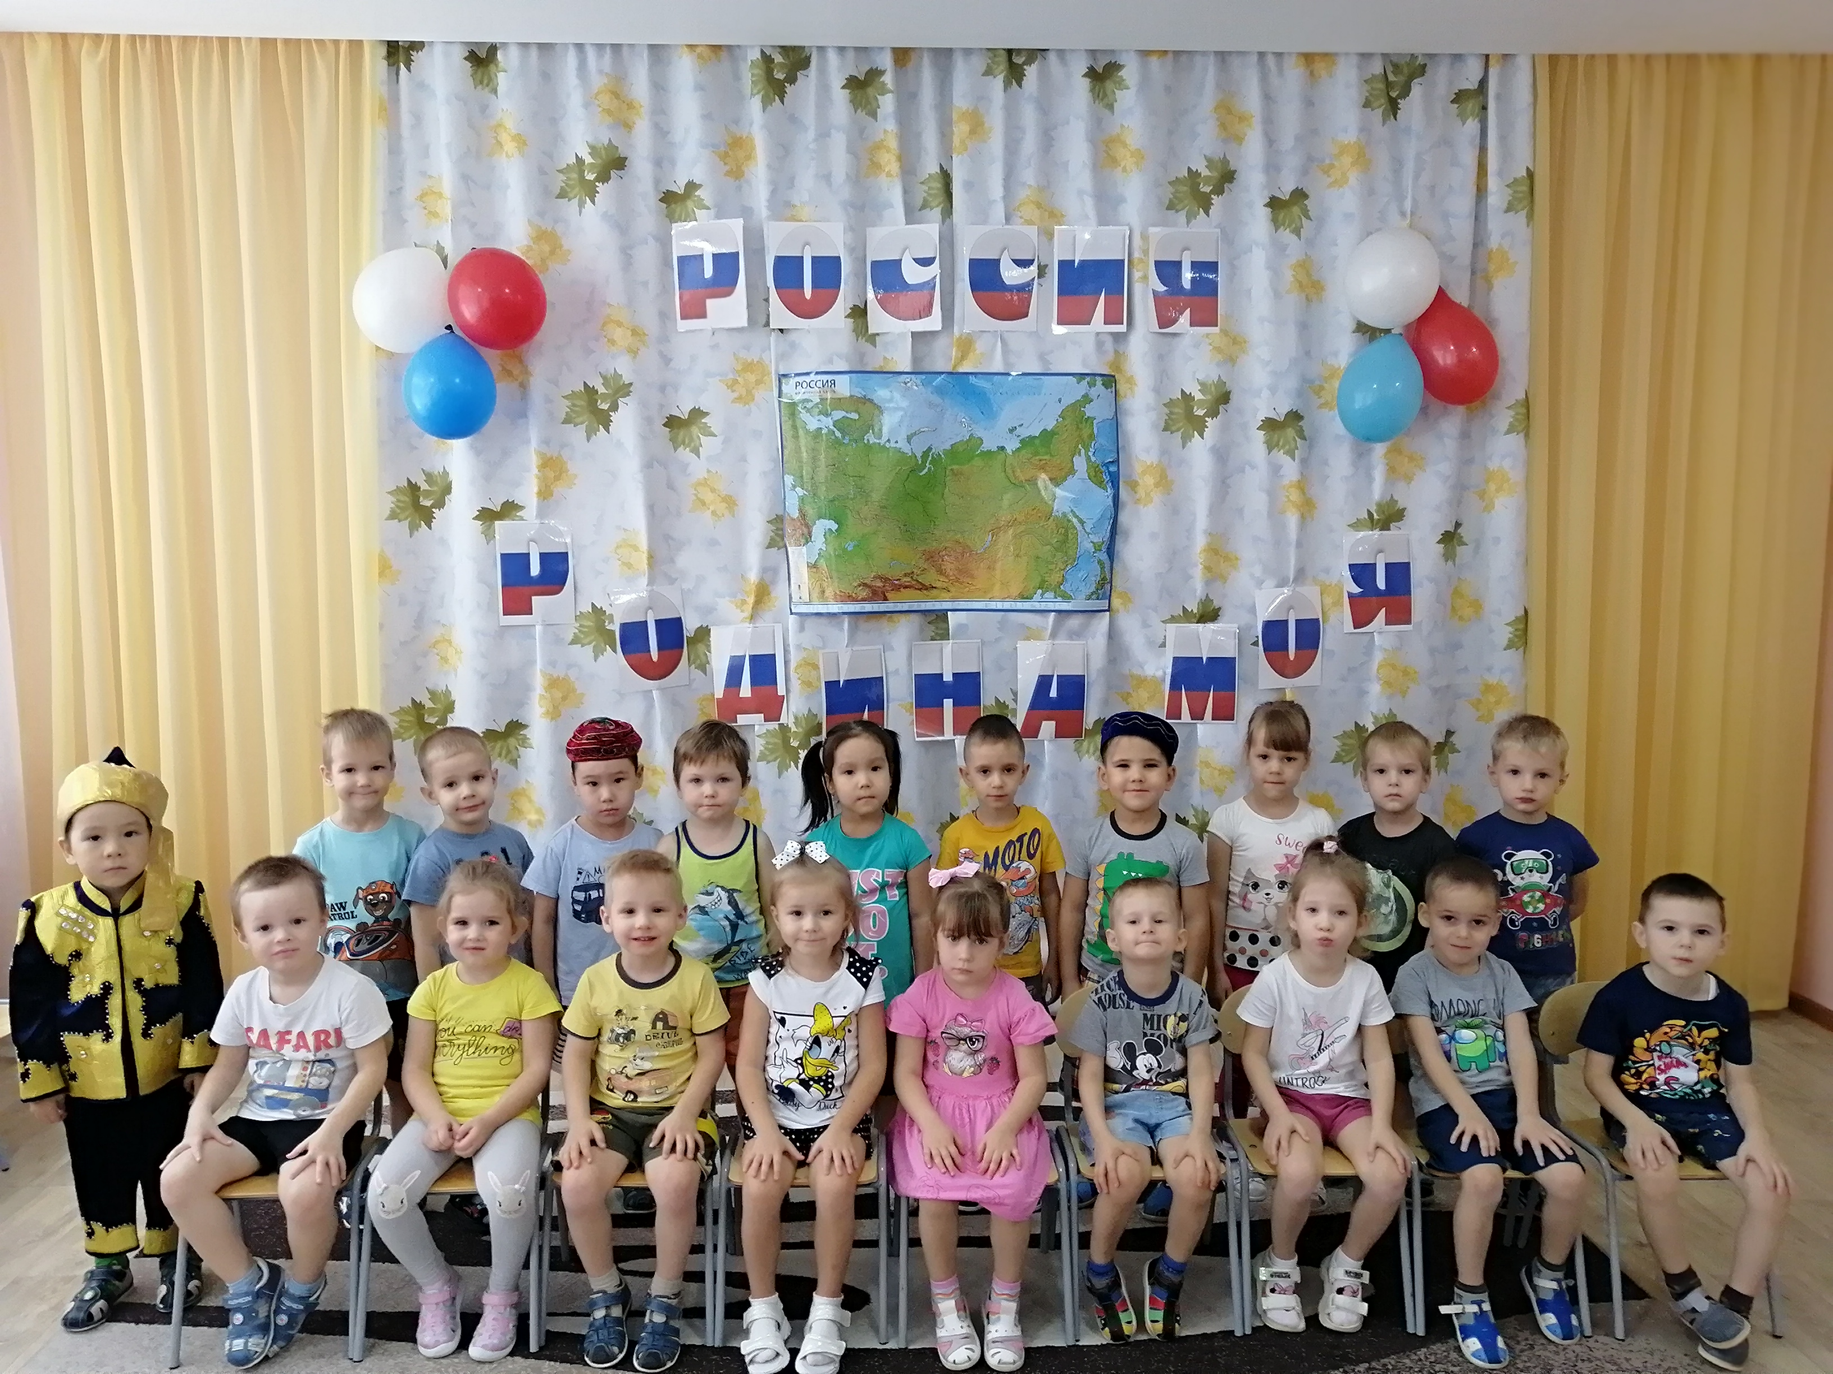
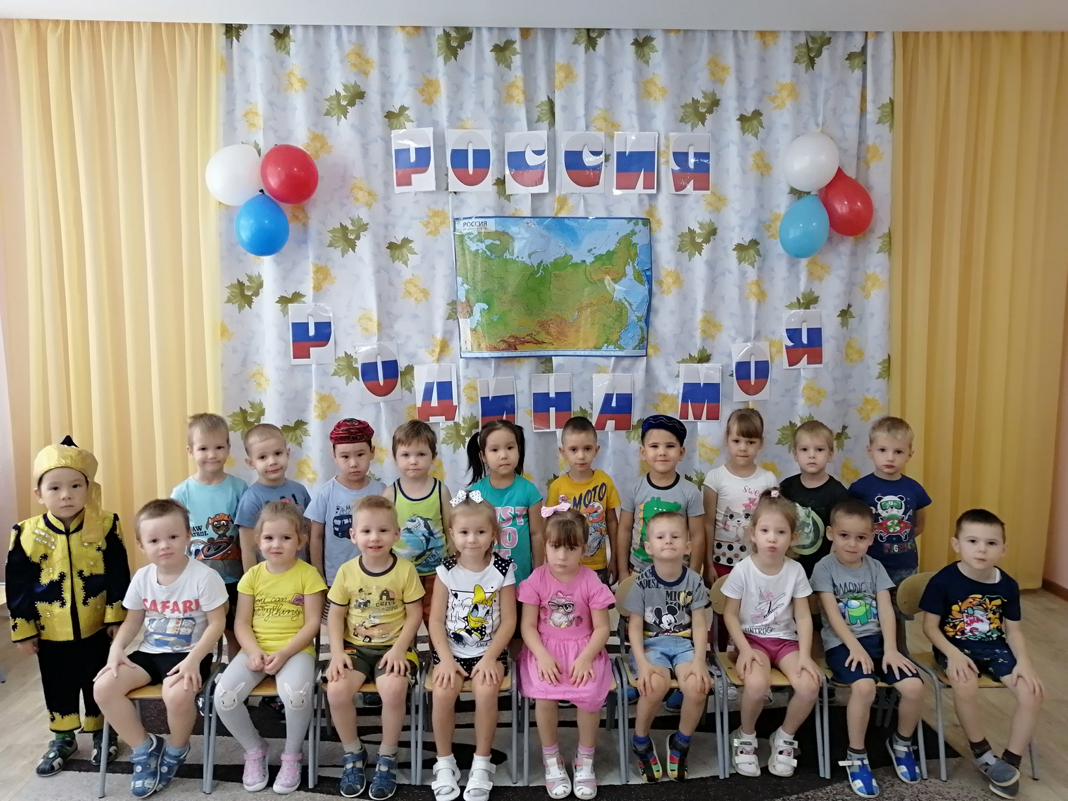

Slide 27

СПАСИБО
ЗА ВНИМАНИЕ

